Slide 1
PSYCHOLOGICAL TRAITS OF BARIATRIC SURGERY CANDIDATES AND PREDICTORS OF OUTCOMES
Scaramuzzino C., Bartolotta C., Zuccalà F., Salvo B., Esposito G., Lombardo C., Mento C.
Claudia Scaramuzzino
Department “Scienze della Salute”, University of Catanzaro, Italy

Slide 2
Background
L’obesità è una malattia cronica e progressiva, riconosciuta come una delle principali cause di morte prematura a livello globale (Berrington de Gonzalez et al., 2011)
È associata a gravi condizioni mediche (diabete, malattie cardiovascolari, alcuni tumori) e a una ridotta aspettativa di vita fino a 20 anni (Blüher,et al.,2019)
Oltre agli effetti fisici, ha un impatto profondo sulla salute mentale: depressione, ansia, disturbi alimentari e bassa qualità della vita sono molto comuni (Luppino et al., 2010)
I meccanismi alla base dell’obesità coinvolgono fattori biologici, emotivi e cognitivi. (Alosco et al.,2014).
I tradizionali approcci comportamentali e farmacologici mostrano spesso benefici limitati e temporanei, con alti tassi di recupero del peso (Wadden et al., 2012)
La chirurgia bariatrica rappresenta l’opzione terapeutica più efficace nei casi di obesità grave, ma non è priva di rischi: il recupero di peso è frequenti nel lungo termine (Mingrone, et al., 2015)
Comprendere il funzionamento psicologico preoperatorio è cruciale per identificare i fattori che possono influenzare l’esito della chirurgia.

Slide 3
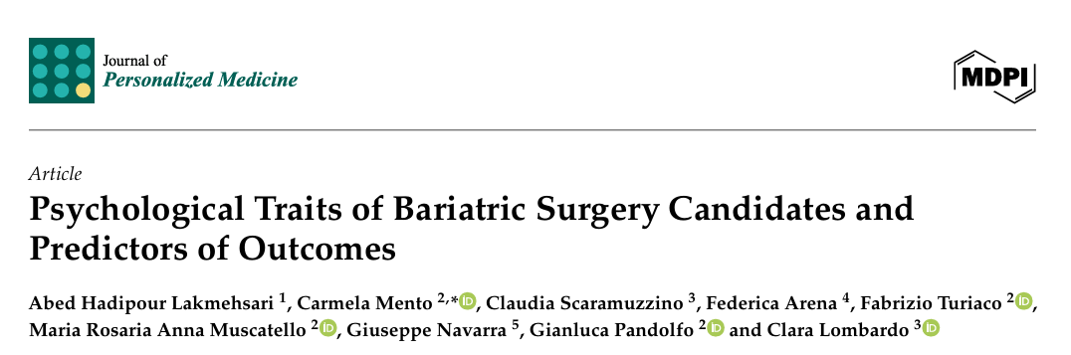
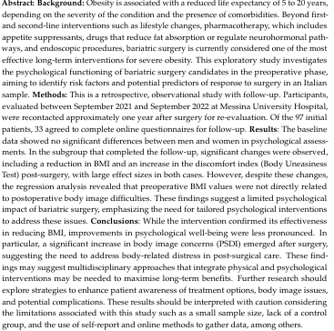
il funzionamento psicologico dei candidati alla chirurgia bariatrica nella fase preoperatoria
identificare i fattori di rischio
e i possibili predittori della risposta alla chirurgia.

Slide 4
Metodi e Strumenti
Abbiamo incluso 97 pazienti valutati presso l'Unità di Chirurgia Generale dell'Ospedale Universitario di Messina, 33 dei quali hanno completato un follow-up online circa un anno dopo l'intervento chirurgico. Tutte le analisi sono state condotte utilizzando SPSS, impostando il livello di significatività a p < 0,05).
Beck Depression Inventory (BDI-II)
Binge Eating Scale (BES)
Body Uneasiness Test
(BUT)
Short Form Health
Survey
(SF-36)
(Beck,1996)
(Gormally, 1992)
(Cuzzolaro, 2006)
(Ware, 1992)

Slide 5

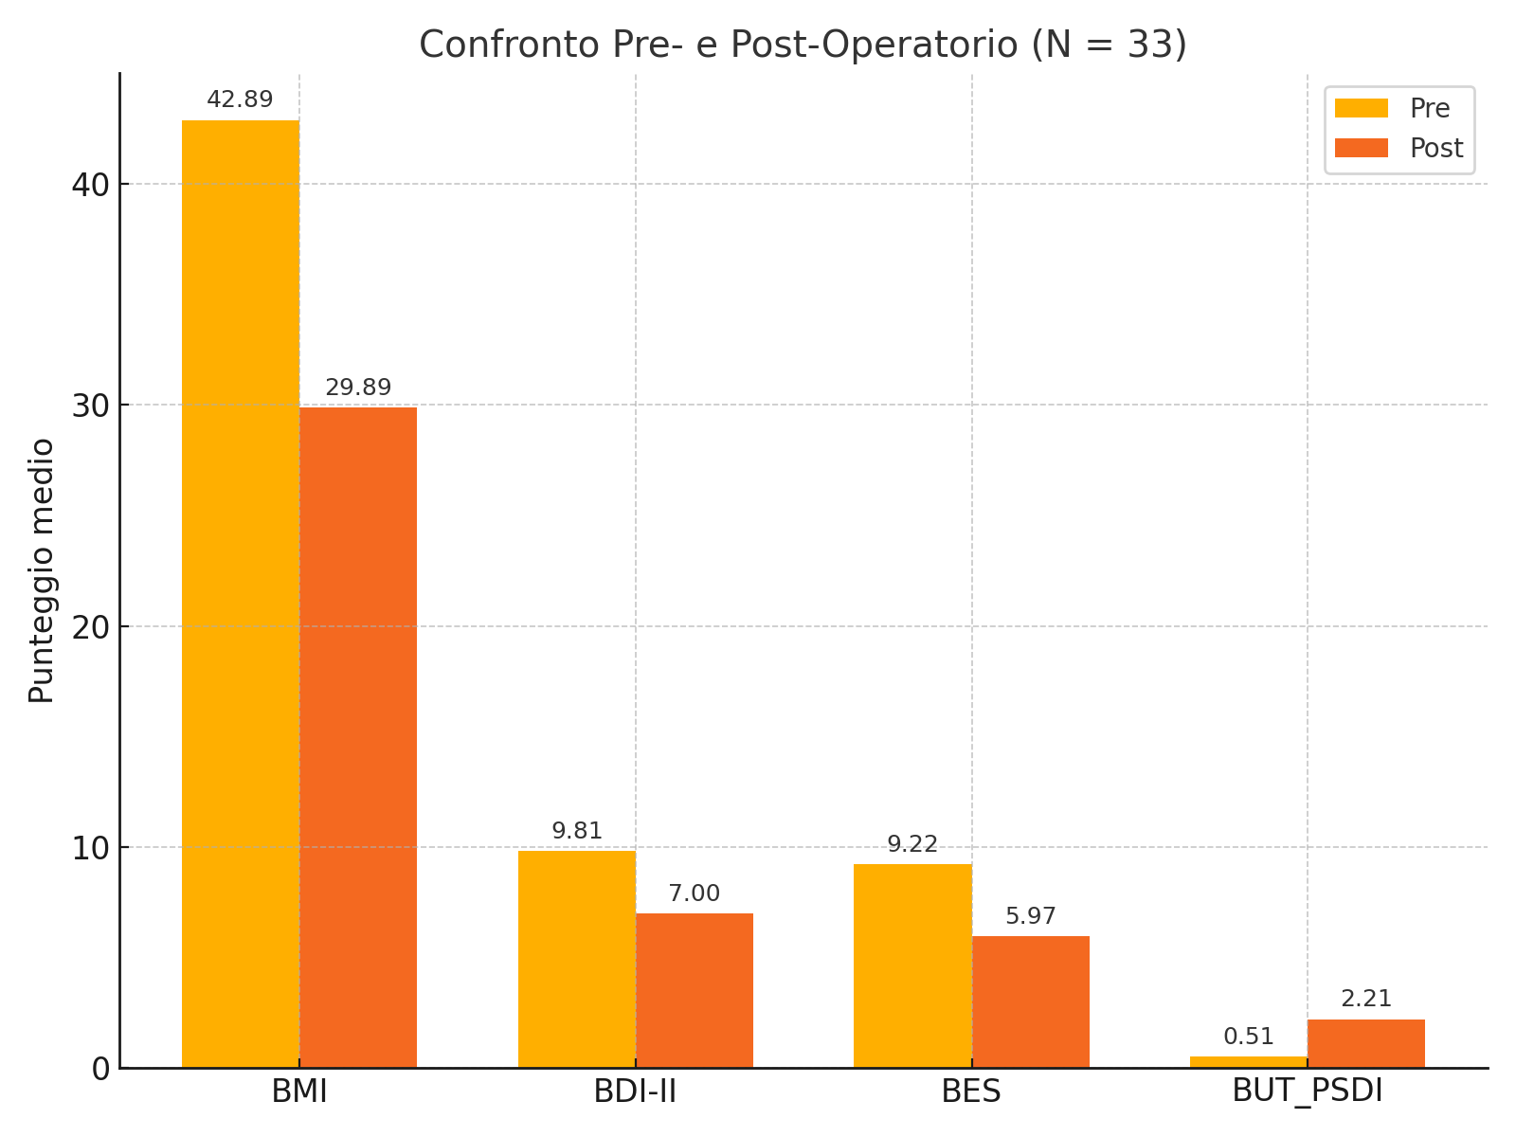
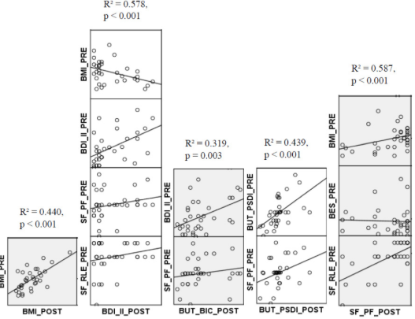
Risultati

Slide 6
Discussioni
Come attestato, la chirurgia bariatrica ha determinato una significativa riduzione del BMI, confermando l’efficacia dell’intervento sul piano fisico (Buchwald, 2004). Tuttavia, gli effetti sul piano psicologico sono risultati più contenuti, in particolare un aumento del disagio corporeo percepito, soprattutto nelle donne, nonostante il calo ponderale (Friedman,1995).
Questi risultati sottolineano il valore di condurre valutazioni psicologiche approfondite prima dell'intervento chirurgico e sottolineano la necessità di un follow-up psicologico sostenuto per migliorare l'adattamento post-operatorio e il benessere mentale nei pazienti sottoposti a procedure bariatriche (Dawes, 2016).

Slide 7
Limiti
L’assenza di un gruppo di controllo limita la possibilità di trarre conclusioni solide sugli effetti dell'intervento.
Il numero di pazienti che ha completato il follow-up è relativamente basso, il che può ridurre la potenza statistica delle analisi.
L'utilizzo di strumenti di valutazione online durante il follow-up, può aver influenzato l'aderenza alle istruzioni e la qualità dei dati raccolti.

Slide 8

Conclusioni
Sebbene la chirurgia bariatrica sia efficace nella riduzione del peso, non garantisce automaticamente un miglioramento psicologico e può far emergere nuove vulnerabilità.
Per questo, è fondamentale integrare una valutazione psicologica pre-operatoria e un supporto post-intervento, soprattutto per l’adattamento all’immagine corporea e al nuovo sé.
Percorsi psicoterapici personalizzati dovrebbero diventare parte integrante del trattamento multidisciplinare, per favorire una migliore qualità della vita e consolidare i risultati nel tempo.

Slide 9
Bibliografia
Berrington de Gonzalez, A., Hartge, P., Cerhan, J. R., Flint, A. J., Hannan, L., MacInnis, R. J., Moore, S. C., Tobias, G. S., Anton-Culver, H., Freeman, L. B., Beeson, W. L., Clipp, S. L., English, D. R., Folsom, A. R., Freedman, D. M., Giles, G., Hakansson, N., Henderson, K. D., Hoffman-Bolton, J., … Thun, M. J. Body-Mass Index and Mortality among 1.46 Million White Adults. New England Journal of Medicine, 2011, 365(9), 869. https://doi.org/10.1056/NEJMx110060.
Luppino, F. S., de Wit, L. M., Bouvy, P. F., Stijnen, T., Cuijpers, P., Penninx, B. W., & Zitman, F. G. (2010). Overweight, obesity, and depression: a systematic review and meta-analysis of longitudinal studies. Archives of general psychiatry, 67(3), 220-229.
Blüher, M. Obesity: Global epidemiology and pathogenesis. Nature Reviews Endocrinology,2019, 15(5), 288–298. https://doi.org/10.1038/s41574-019-0176-8
Wadden, T. A., Webb, V. L., Moran, C. H., & Bailer, B. A. (2012). Lifestyle modification for obesity: new developments in diet, physical activity, and behavior therapy. Circulation, 125(9), 1157-1170.
Alosco, M. L., Spitznagel, M. B., Strain, G., Devlin, M., Cohen, R., Paul, R., Crosby, R. D., Mitchell, J. E., & Gunstad, J. (2014). Improved memory function two years after bariatric surgery. Obesity (Silver Spring, Md.), 22(1), 32–38. https://doi.org/10.1002/oby.20494
Mingrone, G., Panunzi, S., De Gaetano, A., Guidone, C., Iaconelli, A., Nanni, G., Castagneto, M., Bornstein, S., & Rubino, F. Bariatric-metabolic surgery versus conventional medical treatment in obese patients with type 2 diabetes: 5 year follow-up of an open-label, single-centre, randomised controlled trial. The Lancet, 2015, 386(9997), 964–973. https://doi.org/10.1016/S0140-6736(15)00075-6
Beck, A. T., Steer, R. A., Ball, R., & Ranieri, W. F. Comparison of Beck Depression Inventories-IA and-II in Psychiatric Outpatients. Journal of Personality Assessment,1996, 67(3), 588–597. https://doi.org/10.1207/s15327752jpa6703_13
Gormally, J., Black, S., Daston, S., & Rardin, D. The assessment of binge eating severity among obese persons. Addictive Behaviors,1982, 7(1), 47–55. https://doi.org/10.1016/0306-4603(82)90024-7
Cuzzolaro, M., Vetrone, G., Marano, G., & Garfinkel, P. E. The Body Uneasiness Test (BUT): Development and validation of a new body image assessment scale. Eating and Weight Disorders, 2006, 11(1), 1–13. https://doi.org/10.1007/BF03327738
Ware, J. E., Jr, & Sherbourne, C. D. (1992). The MOS 36-item short-form health survey (SF-36). I. Conceptual framework and item selection. Medical care, 30(6), 473–483.
Buchwald, H., Avidor, Y., Braunwald, E., Jensen, M. D., Pories, W., Fahrbach, K., & Schoelles, K. Bariatric Surgery: A Systematic Review and Meta-analysis. JAMA, 2004, 292(14), 1724. https://doi.org/10.1001/jama.292.14.1724
Friedman, M. A., & Brownell, K. D. Psychological correlates of obesity: Moving to the next research generation. Psychological Bulletin,1995, 117(1), 3–20. https://doi.org/10.1037/0033-2909.117.1.3
Dawes, A. J., Maggard-Gibbons, M., Maher, A. R., Booth, M. J., Miake-Lye, I., Beroes, J. M., & Shekelle, P. G. (2016). Mental health conditions among patients seeking and undergoing bariatric surgery: a meta-analysis. Jama, 315(2), 150-163.

Slide 10

Grazie per l’attenzione
PhD Claudia Scaramuzzino
Department “Scienze della Salute”, University
of Catanzaro, Italy
claudia.scaramuzzino@studenti.unicz.it

